Slide 1
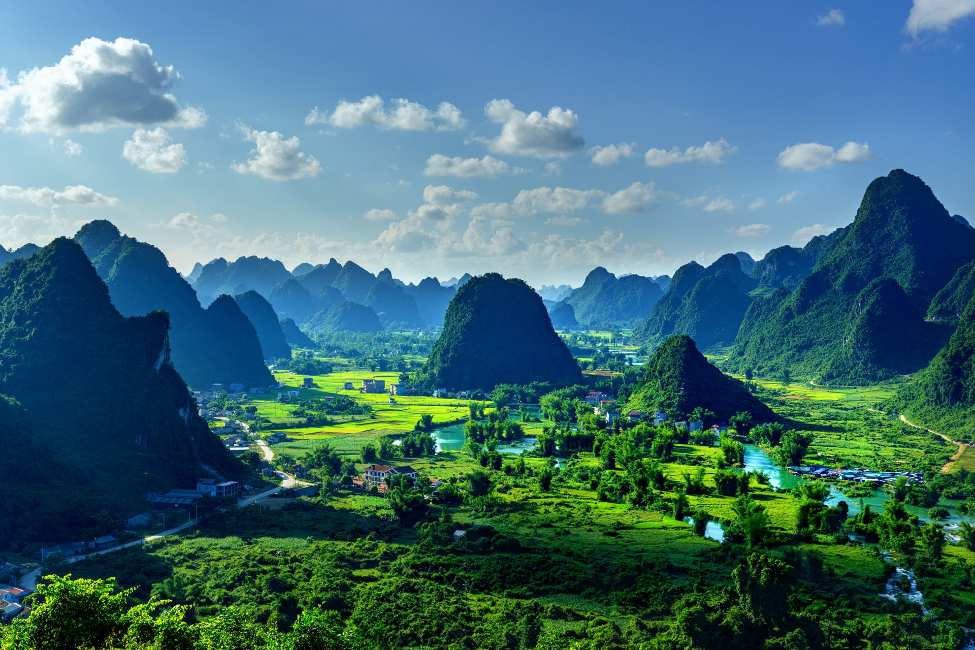
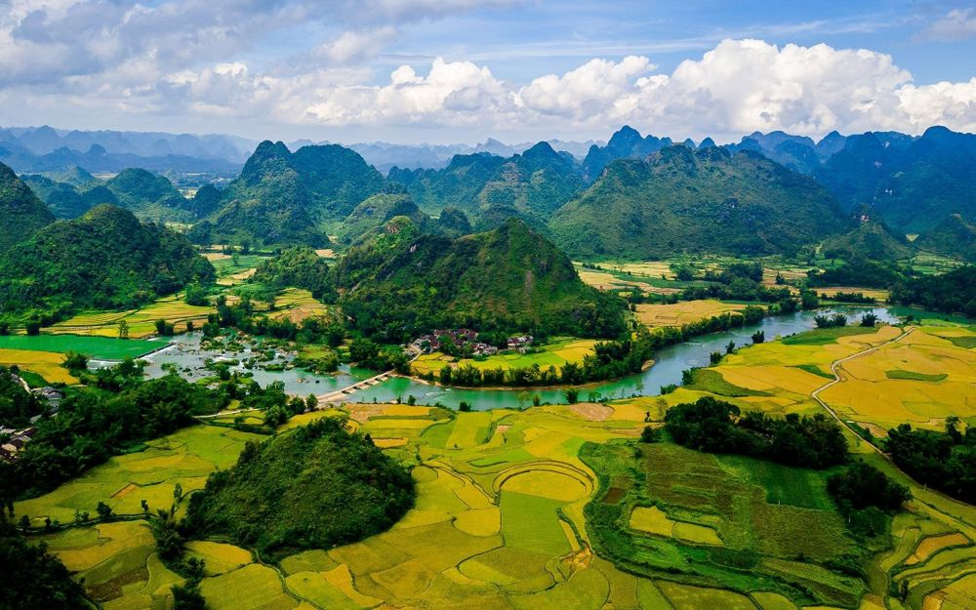
Chính tả - Nhớ viết
CAO BẰNG
CAO BẰNG
Trúc Thông

Slide 2

Khởi động

Slide 3

Viết 2 tên người và
2 tên địa lí Việt Nam

Slide 4

Em hãy nêu quy tắc viết hoa tên người và tên địa lí Việt Nam ?

Slide 5
Chính tả - Nhớ viết
CAO BẰNG
CAO BẰNG
Trúc Thông

Slide 6
Viết chính tả

Slide 7
Thi đua đọc thuộc lòng đoạn thơ viết chính tả

Slide 8
Chính tả
Nhớ - viết: Cao Bằng
Sau khi qua Đèo Gió Ta lại vượt Đèo Giàng
Lại vượt đèo Cao Bắc
Thì ta tới Cao Bằng.
Rồi đến chị rất thương
Rồi đến em rất thảo
Ông lành như hạt gạo
Bà hiền như suối trong.
Cao Bằng, rõ thật cao! Rồi dần bằng bằng xuống Đầu tiên là mận ngọt
Đón môi ta dịu dàng.
Còn núi non Cao Bằng
Đo làm sao cho hết
Như lòng yêu đất nước
Sâu sắc người Cao Bằng.
Trúc Thông

Slide 9
Em hãy nêu nội dung của bài thơ ?
Nói lên vẻ đẹp của vùng đất và vẻ đẹp của con người Cao Bằng.

Slide 10
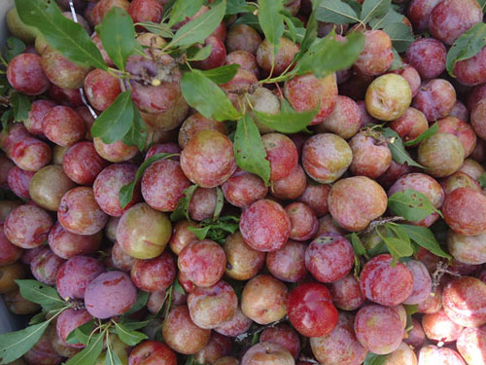
Giải nghĩa từ
Quả mận

Slide 11
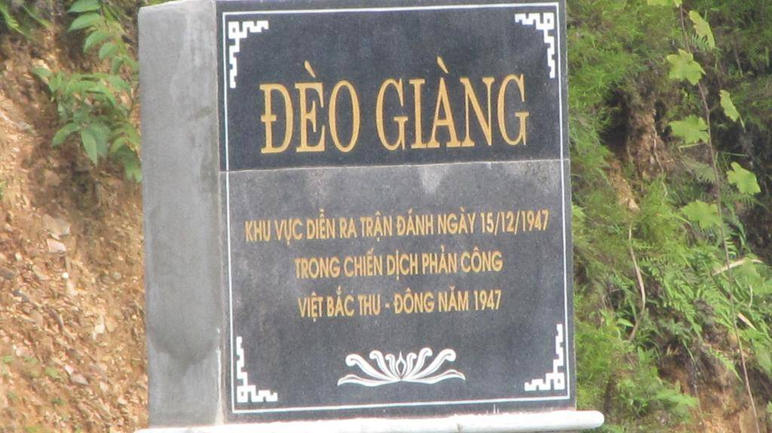
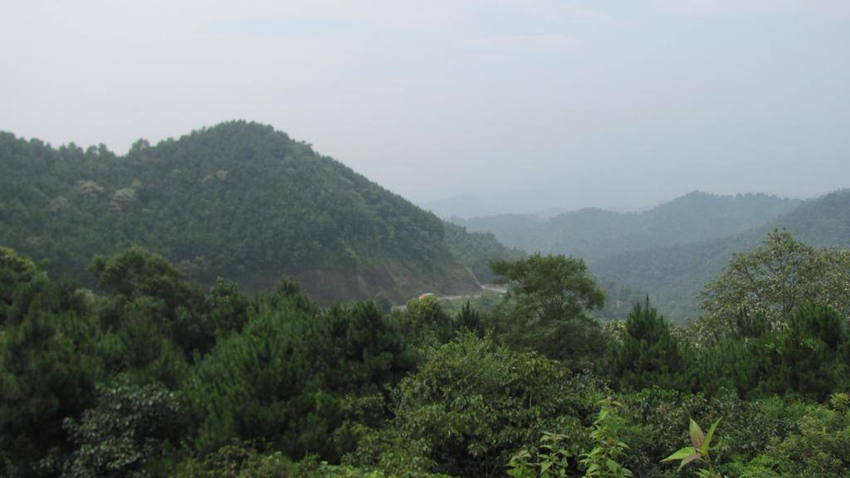
Giải nghĩa từ
Đèo Giàng

Slide 12
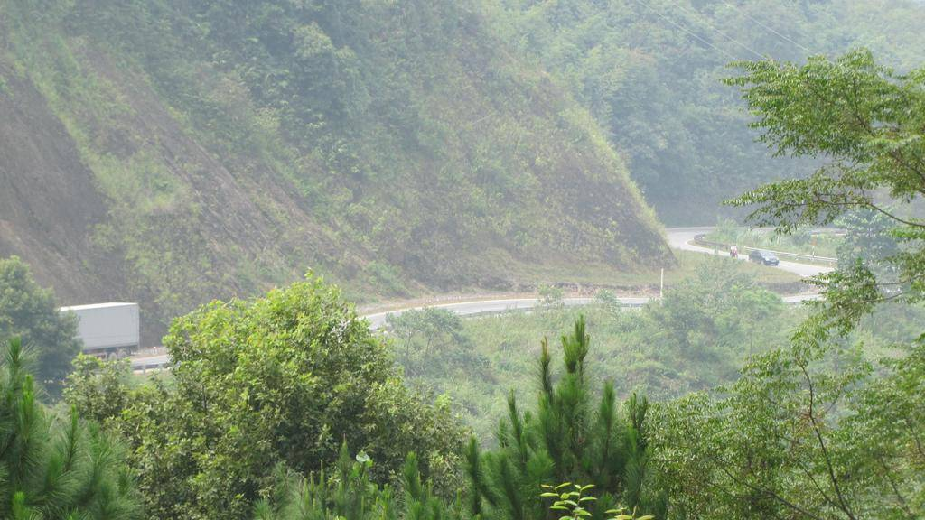
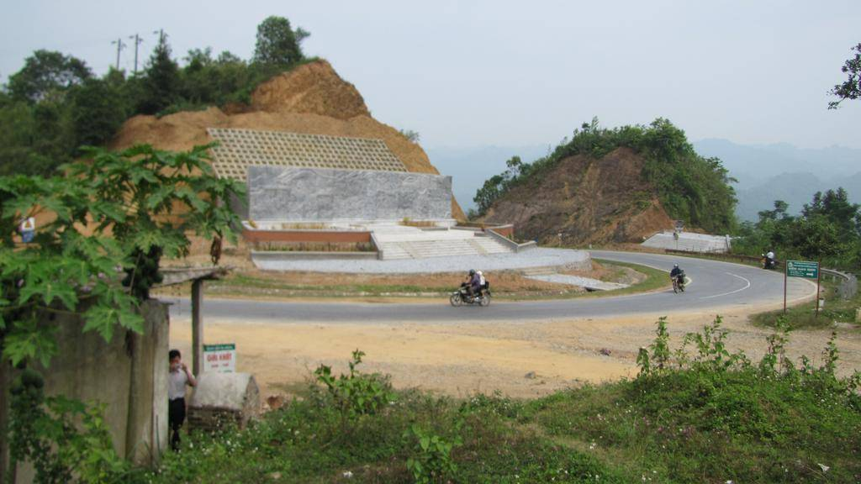
Giải nghĩa từ
Đèo Giàng

Slide 13
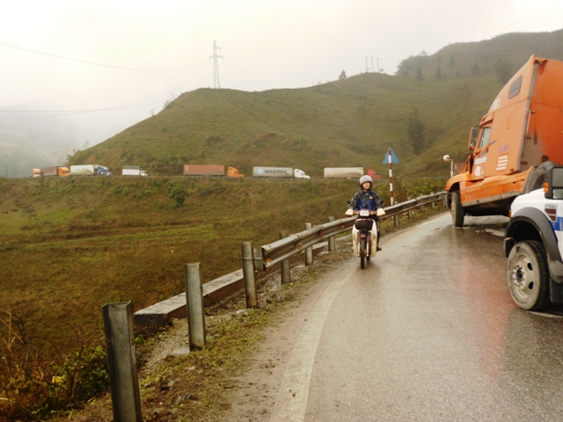
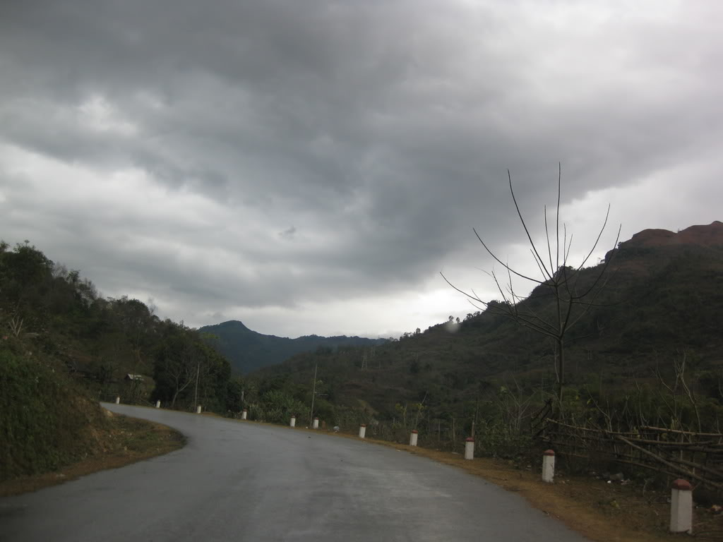
Giải nghĩa từ
Đèo Gió

Slide 14
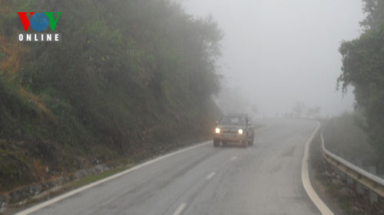
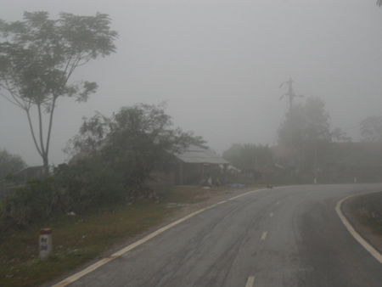
Giải nghĩa từ
Đèo Cao Bắc

Slide 15
Luyện viết từ khó

Slide 16
Chính tả
Nhớ - viết: Cao Bằng
Sau khi qua Đèo Gió Ta lại vượt Đèo Giàng
Lại vượt đèo Cao Bắc
Thì ta tới Cao Bằng.
Rồi đến chị rất thương
Rồi đến em rất thảo
Ông lành như hạt gạo
Bà hiền như suối trong.
Cao Bằng, rõ thật cao! Rồi dần bằng bằng xuống Đầu tiên là mận ngọt
Đón môi ta dịu dàng.
Còn núi non Cao Bằng
Đo làm sao cho hết
Như lòng yêu đất nước
Sâu sắc người Cao Bằng.
Trúc Thông

Slide 17
Lưu ý cách trình bày
bài thơ

Slide 18
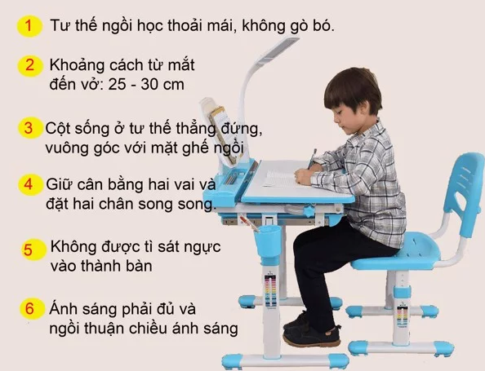
Tö theá ngoài hoïc ñuùng

Slide 19

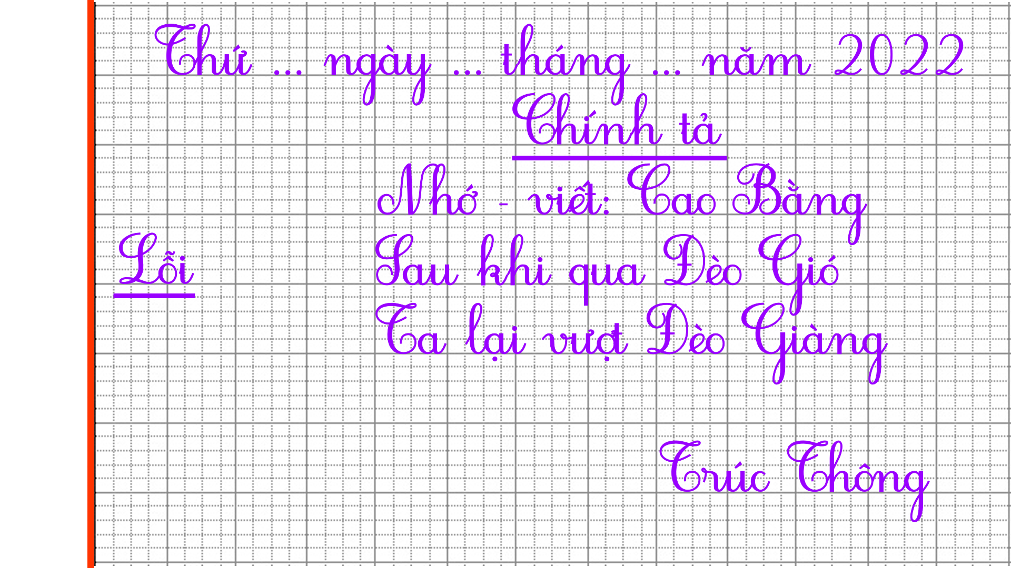
Thứ … ngày … tháng … năm 2022
Chính tả
Nhớ - viết: Cao Bằng
Lỗ i
Sau khi qua Đèo Gió
Ta lại vượt Đèo Giàng
Nếu bị lỗi font thì bạn có thể lấy hình này
Trúc Thông

Slide 20
Chính tả
Nhớ - viết: Cao Bằng
Sau khi qua Đèo Gió Ta lại vượt Đèo Giàng
Lại vượt đèo Cao Bắc
Thì ta tới Cao Bằng.
Rồi đến chị rất thương
Rồi đến em rất thảo
Ông lành như hạt gạo
Bà hiền như suối trong.
Cao Bằng, rõ thật cao! Rồi dần bằng bằng xuống Đầu tiên là mận ngọt
Đón môi ta dịu dàng.
Còn núi non Cao Bằng
Đo làm sao cho hết
Như lòng yêu đất nước
Sâu sắc người Cao Bằng.
Trúc Thông

Slide 21
BÀI TẬP
chính tả

Slide 22
2. Tìm tên riêng thích hợp với mỗi ô trống, biết rằng những tên riêng đó là:
Điện Biên Phủ, Công Lý, Côn Đảo, Võ Thị Sáu, Nguyễn Văn Trỗi, Bế Văn Đàn.
a) Người nữ anh hùng trẻ tuổi hi sinh ở nhà tù Côn Đảo Là chị Võ Thị Sáu.
b) Người lấy thân mình làm giá súng trong chiến dịch Điện Biên Phủ là anh Bế Văn Đàn.
c) Người chiến sĩ biệt động Sài Gòn đặt mìn trên cầu Công Lý mưu sát Mắc
Na-ma-ra là anh Nguyễn Văn trỗi.

Slide 23
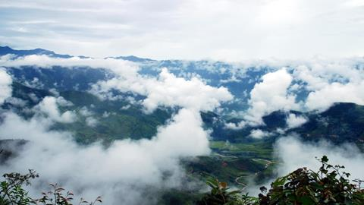
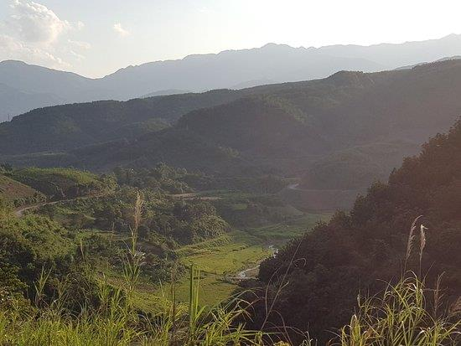
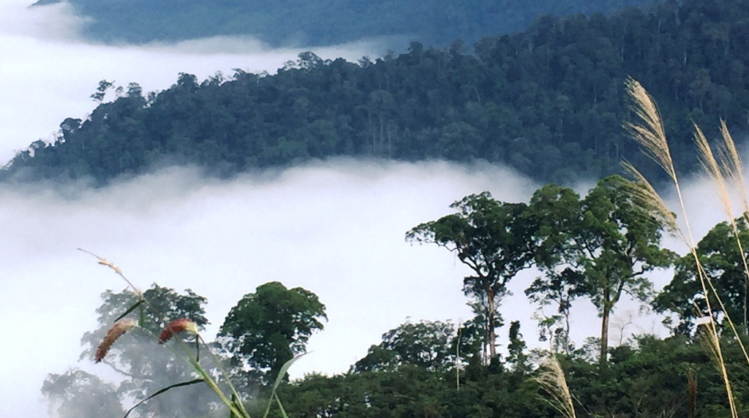
Tìm và viết lại cho đúng các tên riêng có trong đoạn thơ sau:
Cửa gió Tùng Chinh
Đường tuần tra lên chóp Hai
Gió vù vù quất ngang cành bứa
Trông xa xa nhập nhòe ánh lửa
Vật vờ đầu súng sương sa.
Cửa gió này người xưa gọi Ngã
Cắt con suối hai chiều dâng lũ
Nơi gió Tùng Chinh, Pù hội tụ
Chắn lối mòn lên đỉnh Tùng Chinh
Theo Đào Nguyên Bảo
Ngàn
ngàn
Ba
ba
Pù Xai
Mo,
pù xai
mo,

Slide 24
Dặn dò
Luyện viết lại những từ viết sai
Chuẩn bị bài tiếp theo: Nghe – Viết “Núi non hùng vĩ”

Slide 25
CHÚC CÁC BẠN
HỌC TỐT !

